Slide 1

Что такое плоскостопие и нарушение осанки?
Значение лечебной физкультуры.
Подготовила: Лямина Г.П.

Slide 2

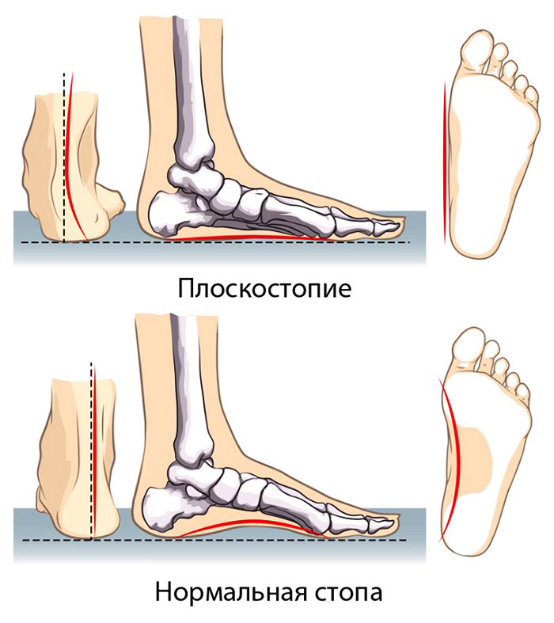
Что такое плоскостопие?
Плоскостопие — это изменение формы стопы, характеризующееся опущением её продольного и поперечного сводов. При плоскостопии достаточно выражено или почти полностью изменяется строение нормального свода стопы как продольного (по внутреннему краю стопы), так и поперечного – по линии основания пальцев. Как осложнение – возникают боли в позвоночнике, артриты и артрозы коленных и тазобедренных суставов.

Slide 3
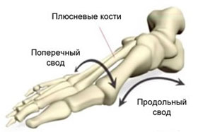
Клиническая картина
Стопа – это природный амортизатор, предохраняющий организм от тряски при ходьбе и позволяющий удерживать равновесие при движении. При рассмотрении формы стопы выделяют два свода – продольный и поперечный.
Продольный свод –это изогнутость стопы по внутренней стороне от пятки до сустава большого пальца. Обычно он хорошо виден.
Поперечный свод менее заметен. Он представляет собой арку у основания пальцев ног (там, где кончаются плюсневые кости).
При ослаблении мышечно-связочного аппарата нормальная форма стопы нарушается. Выраженность сводов утрачивается, стопа оседает, распластывается. Подобная патология и определяется как плоскостопие.

Slide 4
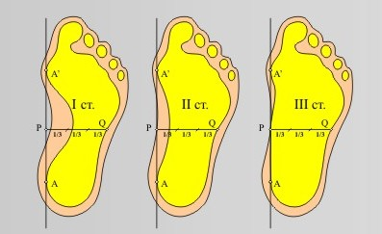
Виды плоскостопия
Плоскостопие разделяется на продольное и поперечное.
Продольное плоскостопие характеризуется уплощением продольного свода стопы. При этом её длина увеличивается и практически вся площадь подошвы соприкасается с полом. Влияет на него масса тела: лишний вес увеличивает нагрузку на стопы и продольное плоскостопие становится более выраженным.
Выделяют четыре стадии продольного плоскостопия:
стадия предболезни (продромальная стадия);
перемежающееся плоскостопие;
плоская;
плосковальгусная стопа.
На стадии предболезни пациента с плоскостопием беспокоит быстрая утомляемость при ходьбе, боли в верхней части свода стопы и мышцах голени после продолжительных статических нагрузок

Slide 5
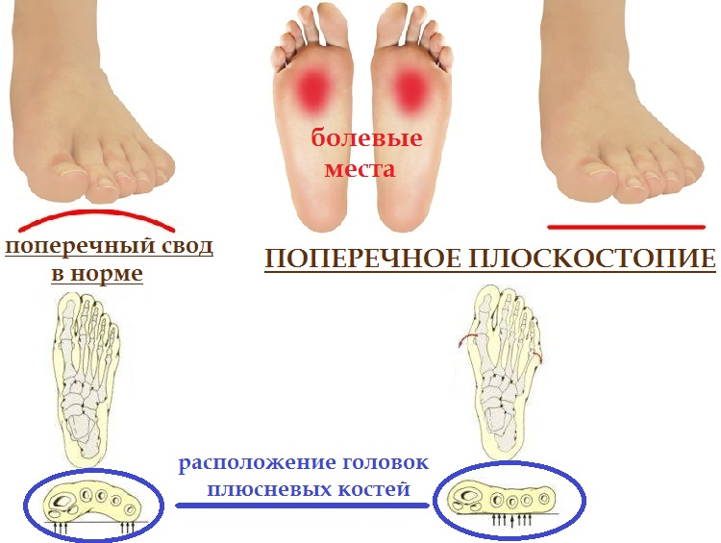
Поперечное плоскостопие
Если речь идет, к примеру, о поперечном своде (а он деформируется в 55,23% случаев), то пять плюсневых костей, на которые опирается весь фронтальный отдел стопы, расходятся наподобие веера. При этом стопа укорачивается, наблюдается наружное отклонение большого пальца и аномальное сгибание/сокращение среднего.

Slide 6
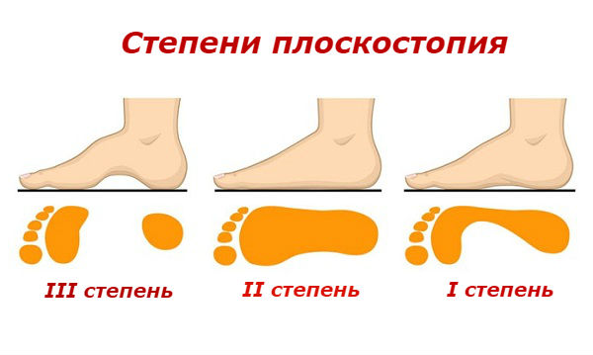
Степени плоскостопия
1 степень
Ослабление связочного аппарата, стопа не изменяет форму, боли и усталость в ногах возникают после длительной ходьбы или к вечеру. После отдыха боли и дискомфорт исчезают. Изменяется походка, становится менее пластичной.
2 степень
Уплощение стопы определяется невооруженным глазом, исчезают своды, стопа расширена и распластана. Боли становятся постоянные и более выражены. Боль распространяется на протяжении голеностопного сустава, всей голени, вплоть до коленного сустава. Походка затруднена, появляется косолапость.
3 степени
Характеризуется полной деформацией. При этом диагностируется нарушение функций опорно-двигательного аппарата с проявлением соответствующих заболеваний. На этом этапе развития заболевания ощущаются сильные боли, спортивные нагрузки невозможны.

Slide 7
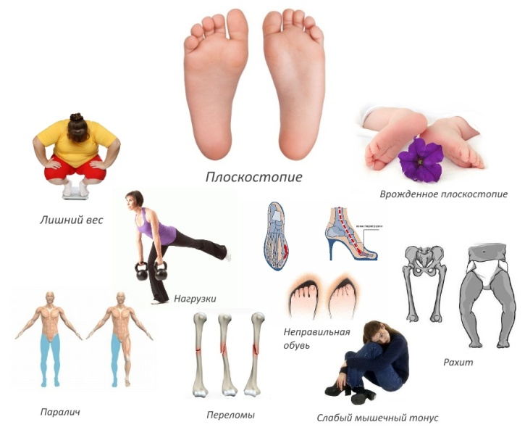
Причины плоскостопия
избыточный вес;
особенности деятельности, обуславливающие чрезмерные физические нагрузки;
наследственность (плоскостопие у ближайших родственников);
ношение обуви плохого качества, слишком узкой или маленькой обуви;
ослабленность связок и мышц стоп, обусловленная отсутствием соответствующих нагрузок или возрастом и пр.
В 90% случаев плоскостопие диагностируется у людей с плохо развитым мышечно-связочным аппаратом ступней. Избежать возникновения деформаций и никогда не столкнуться с плоскостопием помогут регулярные тренировки мышц стопы.

Slide 8
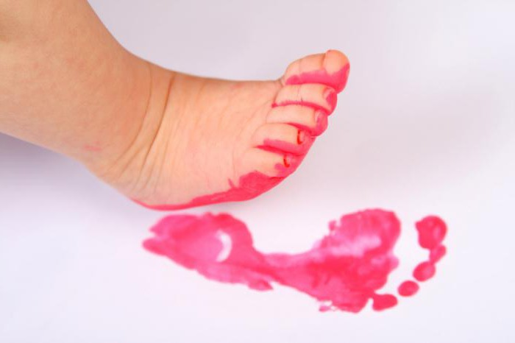
Как определить плоскостопие в домашних условиях?
Существуют проверенные методы определения плоскостопия:
Изучение стопы по методу Фридлянда, основанном на изучении подометрического индекса. Для этого измеряют высоту и длину стопы, высоту разделяют на длину и умножают на 100. Нормой считаются значения от 29 до 31.
Получение отпечатка стопы. Возьмите белый лист, нанесите на стопы жирный крем, положите бумагу на пол и встаньте на нее. Важно стоять прямо и без опоры. Тщательно изучите отпечаток. На внутренней стороне должна быть выемка;
Намазать ступни любым красящим и легко смывающимся веществом, и стать на любой белый лист бумаги. Внимание! При проведении процедуры нельзя опираться. Нужно стоять только прямо. При просмотре получившейся картинки сделать вывод. Если вся площадь стопы закрашена, то заболевание однозначно имеется. Если есть выемка с внутренней стороны стопы и пространство между передней частью и пяткой, то с ногами проблем нет.

Slide 9
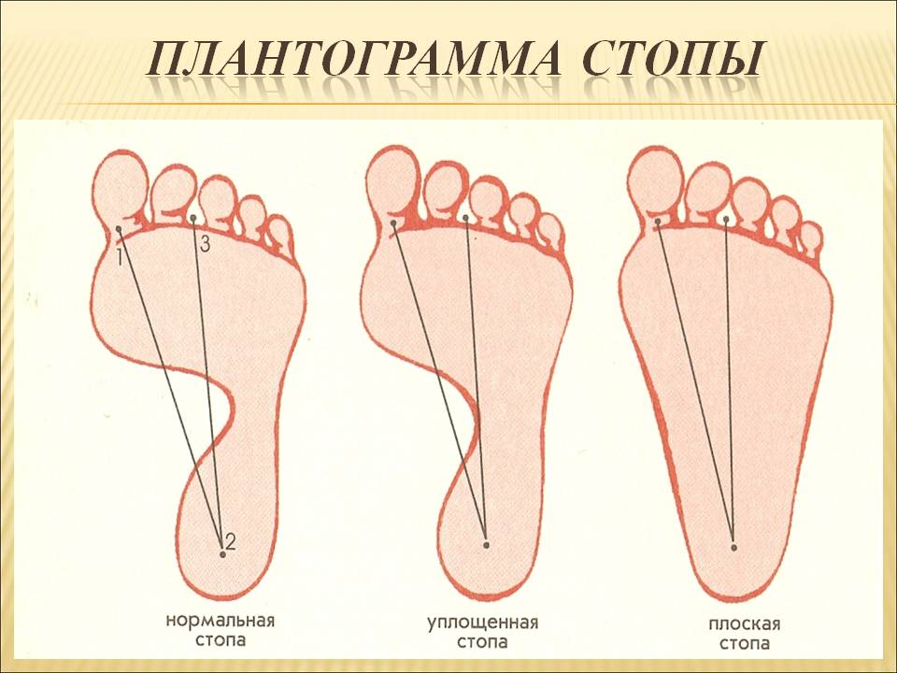
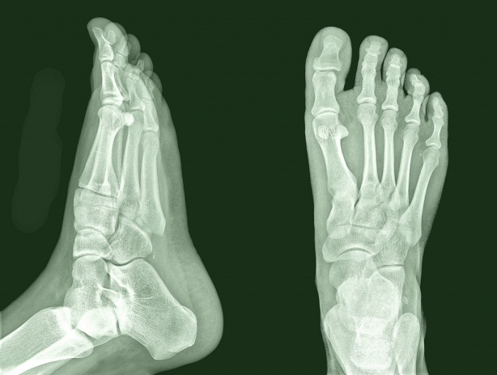
Диагностика
Основные способы, которые используют ортопеды для постановки диагноза следующие:
Рентгенография. Основным диагностическим методом, позволяющим определить не только наличие, но также характер и степень патологии, является рентгенография в двух проекциях. Рентгенологическое исследование осуществляется с нагрузкой, т. е. пациент должен стоять.
Плантограмма. Методика по нанесению на ноги жирного крема, которая может использоваться в домашних условиях. Вместо жирного крема довольно часто врачи используют Люголь, который оставляет на бумаге более точный и отчетливый отпечаток.
Подометрия. Это измерение различных параметров стопы и вычисление разнообразных индексов, позволяющих определить наличие деформаций и степень патологии.

Slide 10
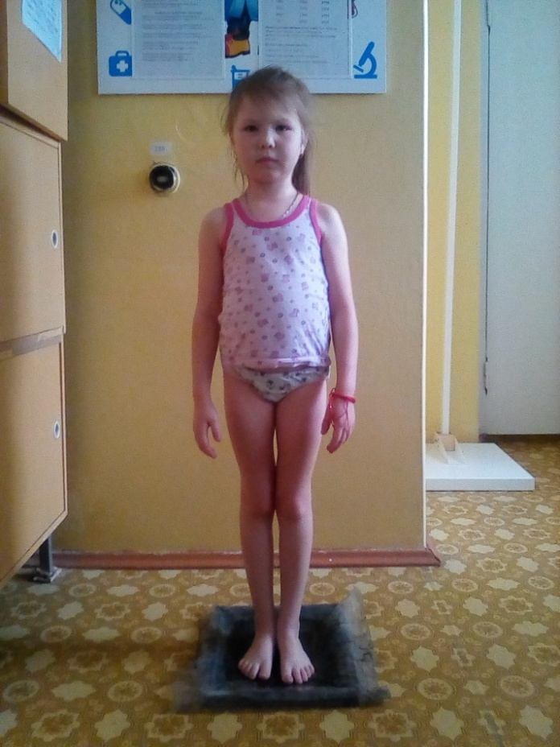
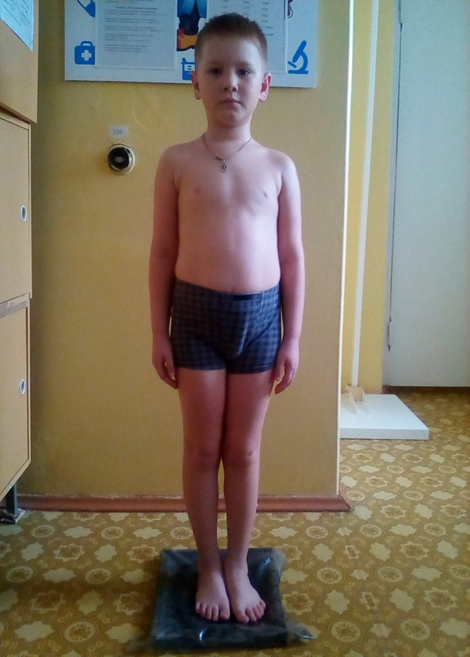
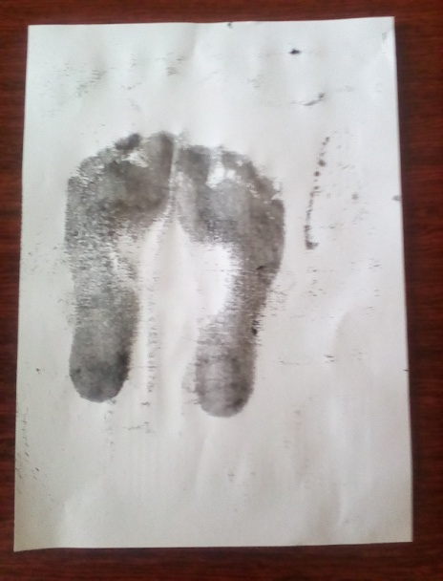
Выявить плоскостопие должен врач ортопед
Плантография – методика получения отпечатков стопы на специальном приборе - плантографе

Slide 11
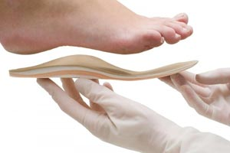
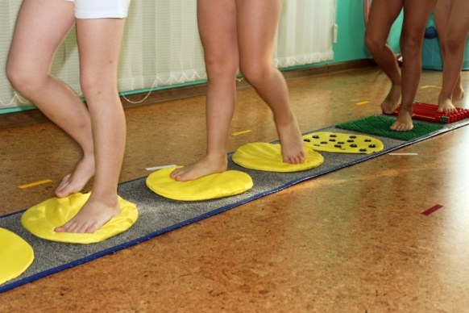
Лечение плоскостопия
Полностью вылечить его можно лишь в детском возрасте. Чем раньше обнаружено плоскостопие, тем более благоприятным будет его лечение.
Упражнения
Физические упражнения – неотъемлемая часть лечения и профилактики плоскостопия. Они помогают укрепить мышцы стопы, останавливают прогрессирование уже начавшегося недуга. Существует большое количество упражнений, которые подбираются индивидуально и зависят от возраста, жалоб, положения стопы и ее формы.
Ортопедические стельки
Хорошие результаты в лечении плоскостопия у лиц любого возраста дают ортопедические стельки - супинаторы,
индивидуально изготовленные для каждой стопы с учётом всех анатомических особенностей.

Slide 12
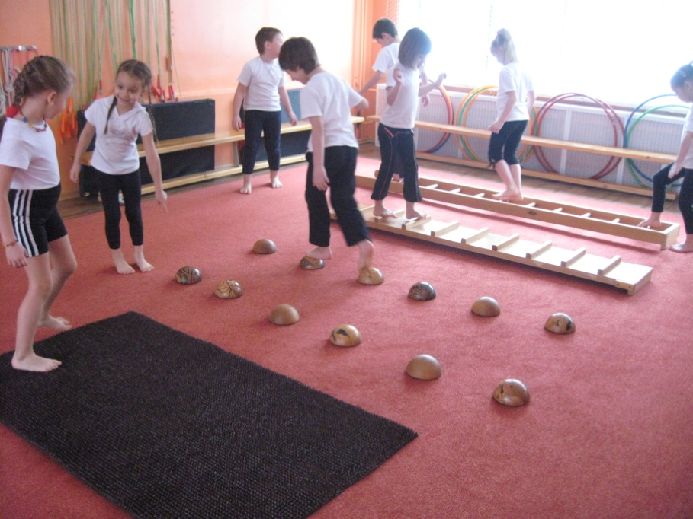
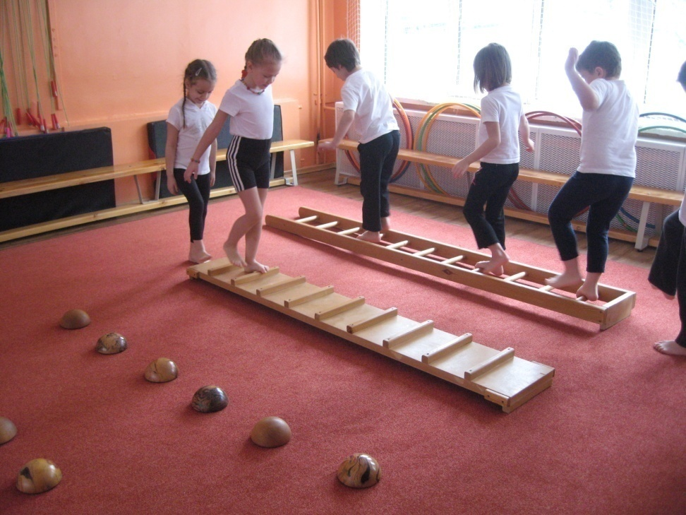
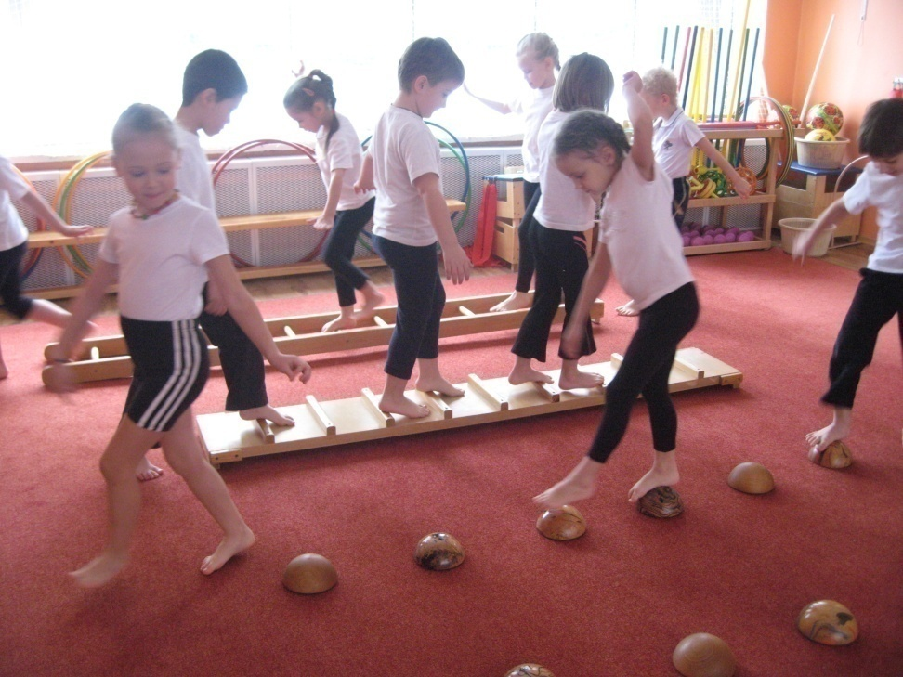
Упражнения: ходьба по гимнастической лестнице, ребристой доске, пенёчкам, колючему коврику

Slide 13
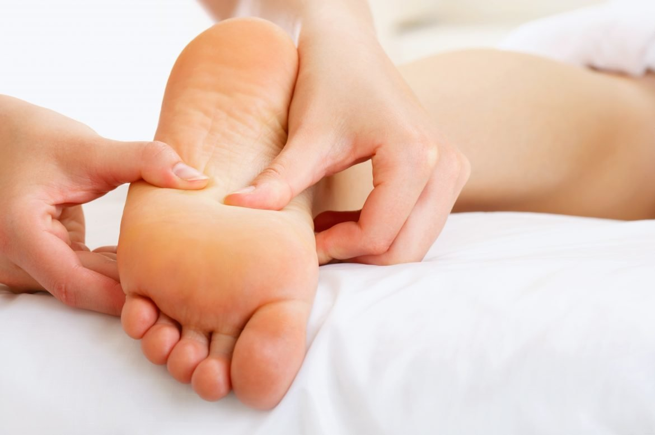
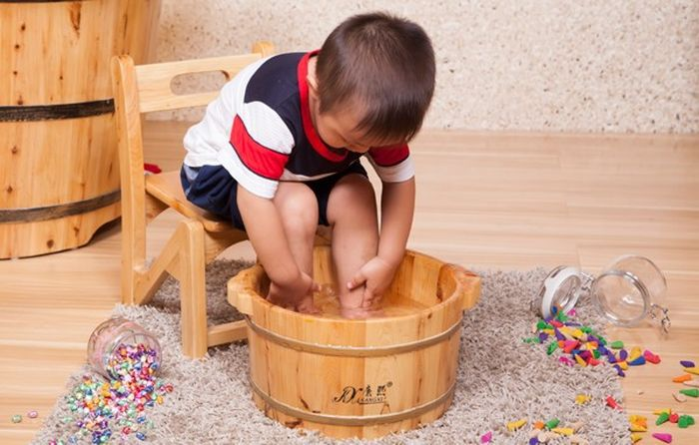
Массаж при плоскостопии
Массаж при плоскостопии
предусматривает применение большого количества разных приемов. Это поглаживание,
разминание, растирание и
другие методы.
Лечебные ванночки с помощью народных средств
Установлено, что для предупреждения болезни полезны водные процедуры (на основе дубовой коры, солевые ванны, ванны с отваром шалфея, ромашки или хвои).

Slide 14
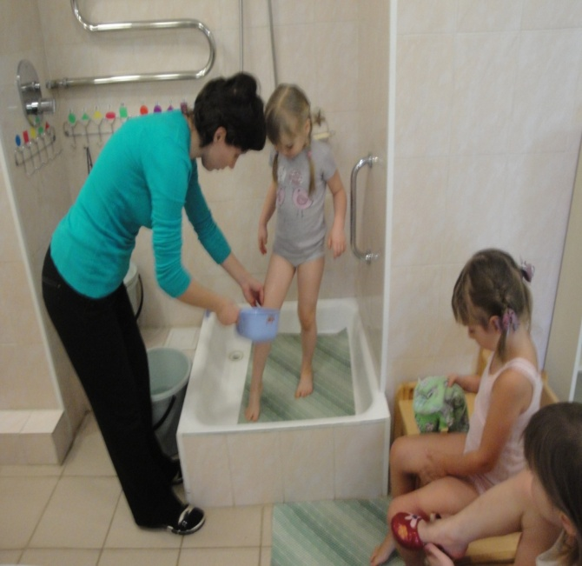
Закаливание является одной из форм физического воспитания детей. При планировании системы закаливания в детском саду с целью профилактики и коррекции плоскостопия следует предусмотреть применение закаливающих процедур для стоп.
Регулярное обмывание стоп прохладной водой с последующим
их растиранием также способствует профилактике и коррекции
плоскостопия

Slide 15
Профилактика плоскостопия
Ношение правильной обуви. Это имеет отношение к предупреждению нарушения у детей. Для них необходимо покупать обувь, которая плотно удерживает ногу, которая не слетает и не давит.
Необходимо выполнять упражнения от плоскостопия. Выделяя несколько минут в день, можно предупредить развитие нарушения. В качестве зарядки можно применять коврик для массажа. Так же для стоп необходим массаж.
Нужно следить за осанкой и правильным положением стоп при ходьбе, а так же при стоянии. Стопы должны быть расположены почти параллельно друг другу и опираться на наружные края подошвы.
Нужно побольше ходить босиком. При возможности следует отправиться на природу, и уделите несколько минут хождению босиком по траве, земле, гальке, хвойным иголкам.
Хорошей профилактикой являются домашние ванночки с противовоспалительными средствами (ромашка, шалфей, зверобой). Они помогают снять усталость с ног после ходьбы, а также устранить воспаление и отечность. Такие ванночки перед массажем помогают подготовить кожные покровы к расслаблению.
Массаж стоп улучшает кровоснабжение ступни. При этом стимулируются рефлекторные точки, которых на подошве насчитывается около 90 штук. Общий массаж для профилактики плоской стопы назначается и детям для усиления защиты организма.

Slide 16
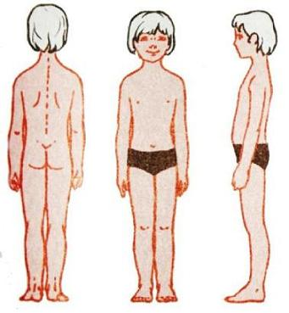
Что такое нарушение осанки?
Отклонения от нормальной осанки принято называть нарушениями
или дефектами осанки. Они связаны с функциональными изменениями опорно-двигательного аппарата, при которых образуются порочные условно рефлекторные связи, закрепляющие неправильное положение тела, при этом навык правильной осанки утрачивается.

Slide 17
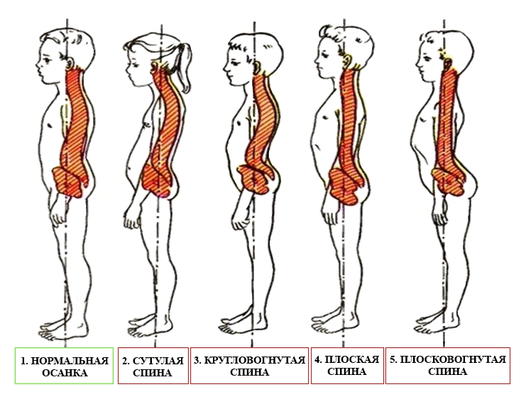
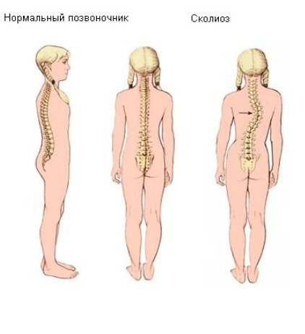
Виды нарушения осанки
В сагитальной плоскости :
Ровная спина. Плечи отведены назад, живот втянут – голова поднята;
Сутулость – плечи опущены, спину скруглена, зачастую человек ходит с наклоненной головой;
Круглая спина – плечи заведены вперед, голова поднята, прогиб в пояснице усилен.
Плоская спина – отсутствуют выраженные изгибы спины, в том числе прогиб в позвоночнике;
Плоско-вогнутая спина. Сверху сутулость – снизу плоская спина;
Во фронтальной плоскости:
Характеризуются нарушением симметрии между правой и левой половиной туловища, отклонением линии позвоночника от вертикальной прямой

Slide 18

Причины нарушений осанки

Slide 19
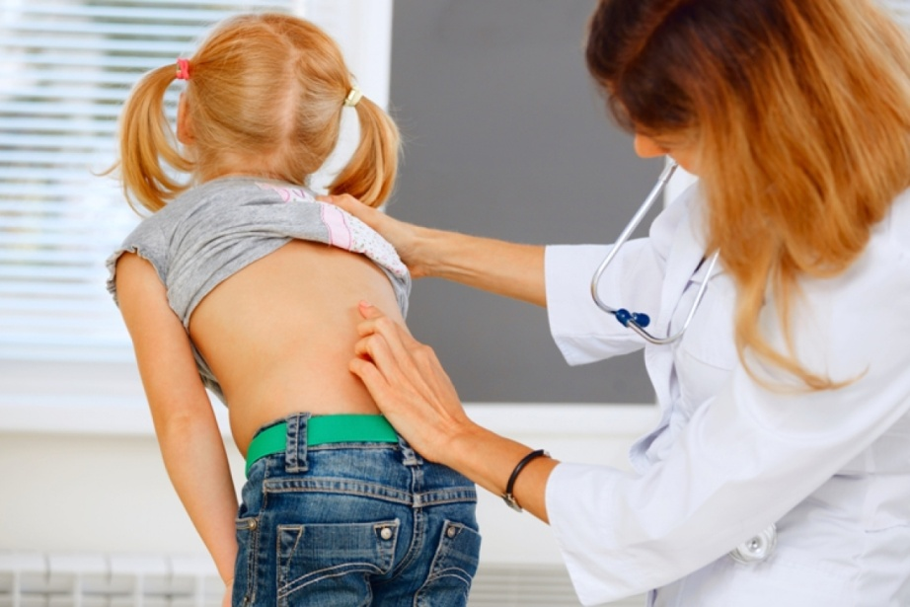
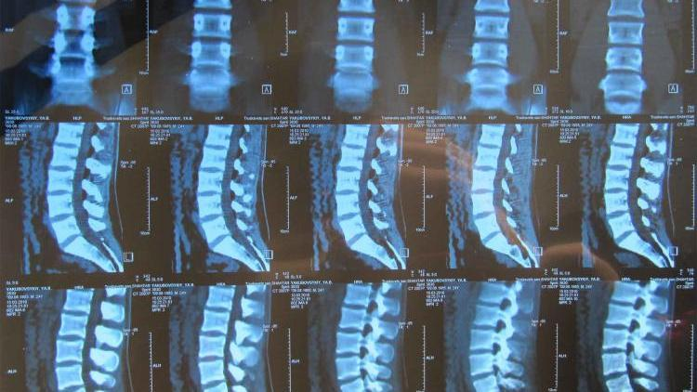
Диагностика
Диагностика нарушений осанки основывается на визуальном осмотре больного. Однако для подтверждения диагноза в обязательном порядке назначается рентгенографическое исследование позвоночника, КТ или МРТ.

Slide 20
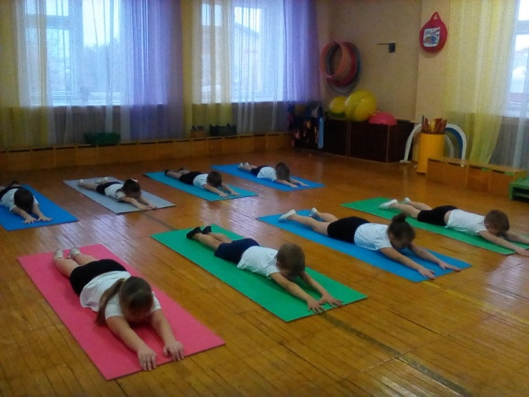
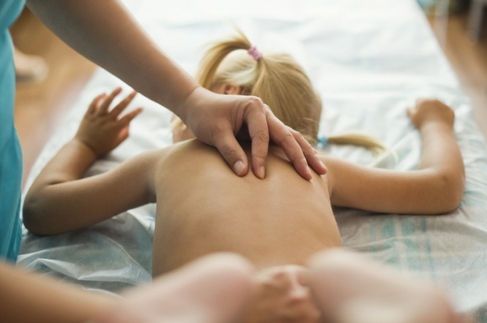
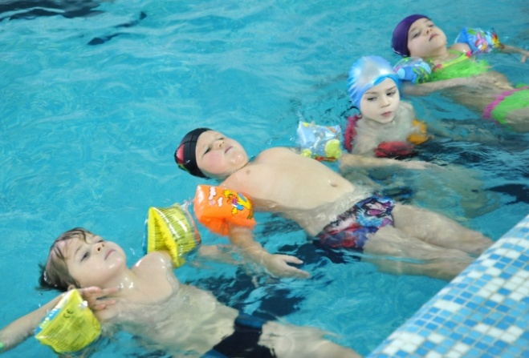
Лечение нарушений осанки
Для этого широко используются такие методы, как:
лечебная физкультура;
массаж;
физиолечение (электромиостимуляция, электрофорез, парафинолечение, талассотерапия);
водолечение (гидромассаж, лечебное плавание);
кинезиотерапия;
ношение корректора осанки.
Оптимальный комплекс лечебных мер подбирает врач-ортопед после полного обследования ребёнка. Методы терапии напрямую зависят от возраста пациента и степени выраженности искривления.
Всех детей с дефектом осанки обязательно ставят на диспансерный учёт.

Slide 21
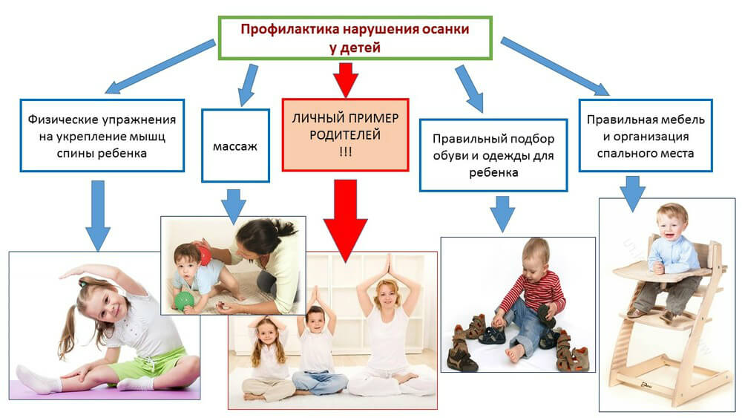

Slide 22
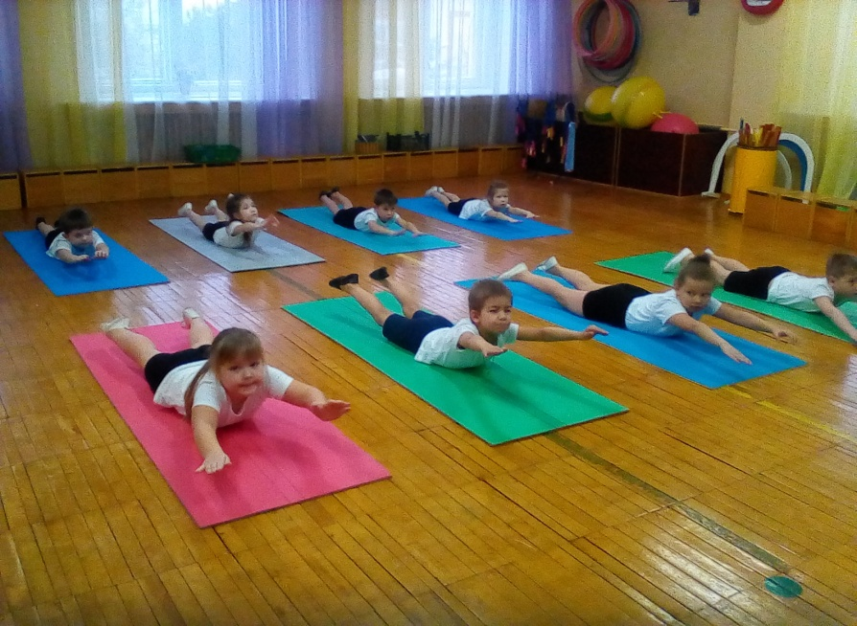
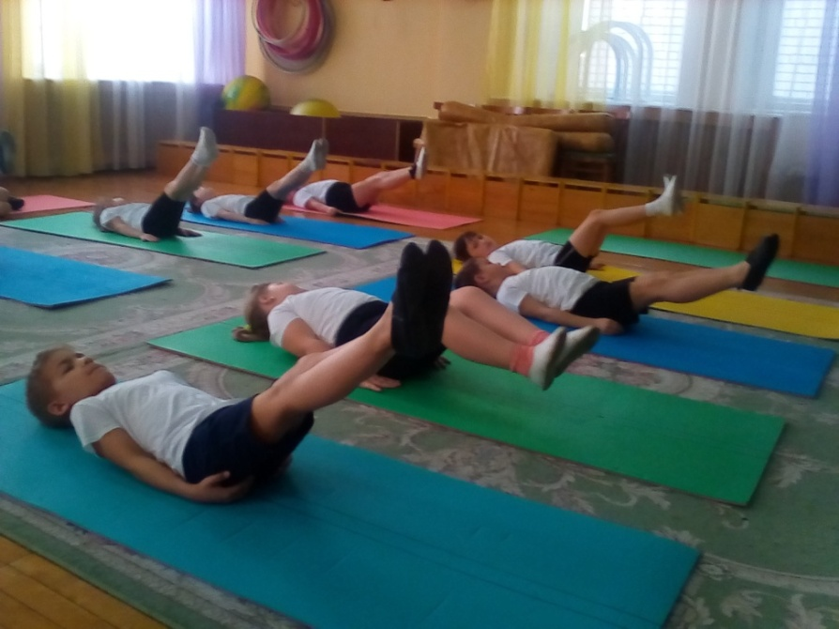
Тестирование силовой выносливости мышц.
«Рыбка» - упражнение для оценки силовой выносливости мышц спины. Исходное положение - лёжа на животе, руки вытянуты вперёд. Приподнять над полом руки, ноги и голову. Руки в локтях не сгибать, голова между рук, носки ног тянуть. Удерживать это положение до усталости (в секундах).
«Уголок» - упражнение для оценки силовой выносливости мышц живота. Исходное положение - лёжа на спине, руки вдоль туловища, прижаты к поверхности пола. Поднять прямые ноги вверх под углом 45° и удерживать до усталости (в секундах), колени не сгибать, носки ног тянуть от себя.

Slide 23
В ходе ежегодной диспансеризации проведенной в нашем детском саду выявлено, что на первой месте стоит хирургическая патология.

Slide 24
Статистика заболеваний с хирургической патологией среди детей детского сада «Улыбка».
Актуальным вопросом является оздоровления детей в детских учреждениях. ЛФК является одним из активных факторов по оздоровлению детей и профилактике их здоровья - всё это является подспорьем в решении задач воспитания всесторонне развитой личности.
В нашем саду внедряется программа ЛФК. Она реализуется с помощью совместных усилий семьи и детского сада. При этом ведущая роль принадлежит именно нам - работникам детского сада. Педагогически грамотное использование всех видов физических упражнений в их совокупности, обеспечит выполнение основных задач физического воспитания детей.

Slide 25
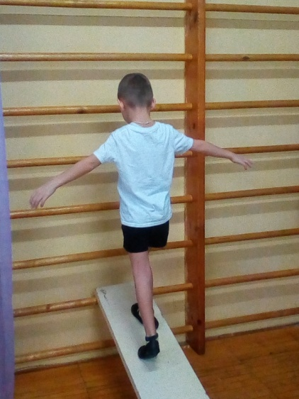
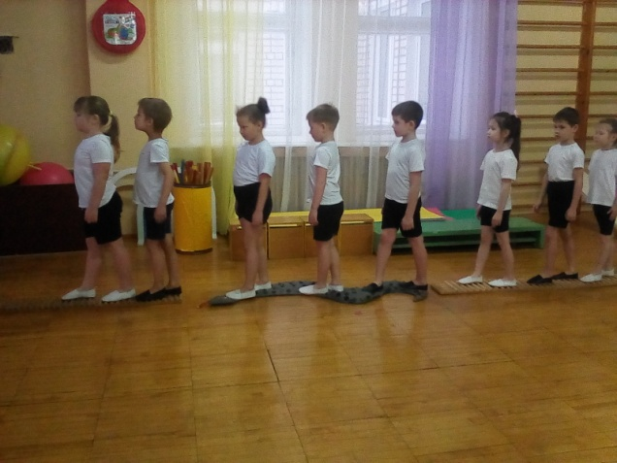
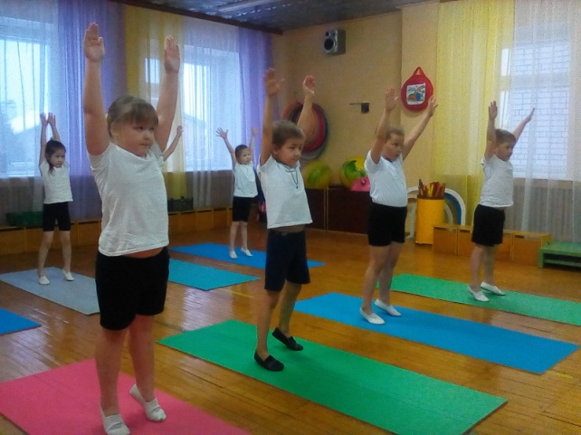
Основными задачами ЛФК для дошкольников являются
Укрепление здоровья
Повышение физиологической активности органов и систем организма, ослабленным болезнью.
Повышение физической и умственной работоспособности.
Освоение основных двигательных умений и навыков, предусмотренных программой по ЛФК.
Обучение рациональному дыханию, воспитание правильной осанки, а в необходимых случаях её коррекция.

Slide 26
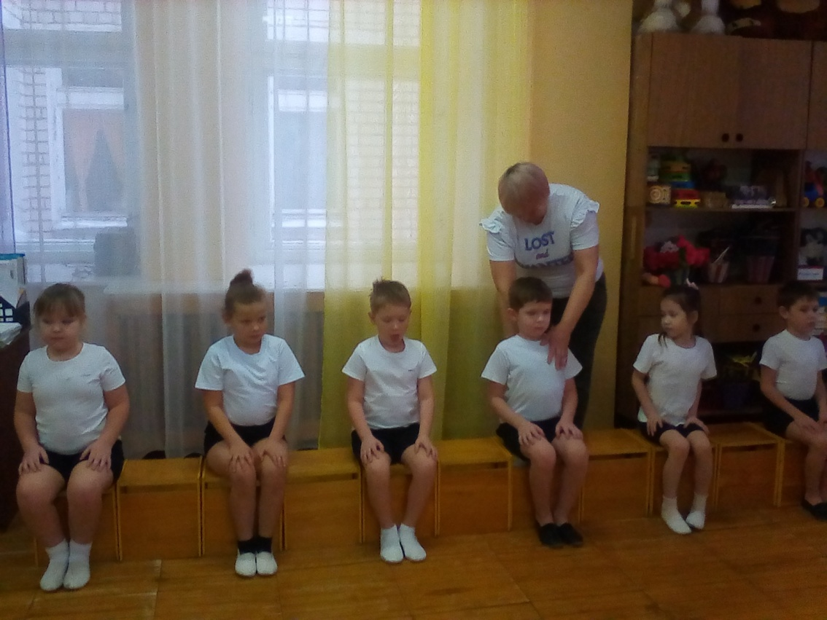
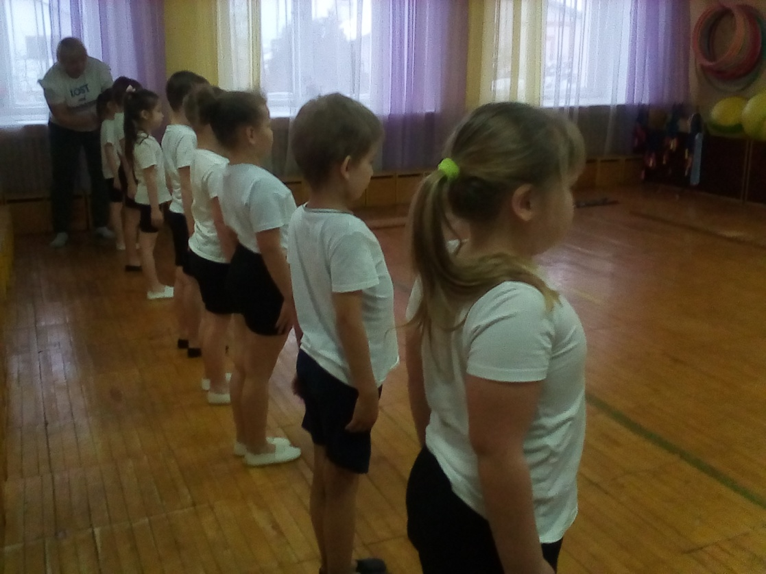
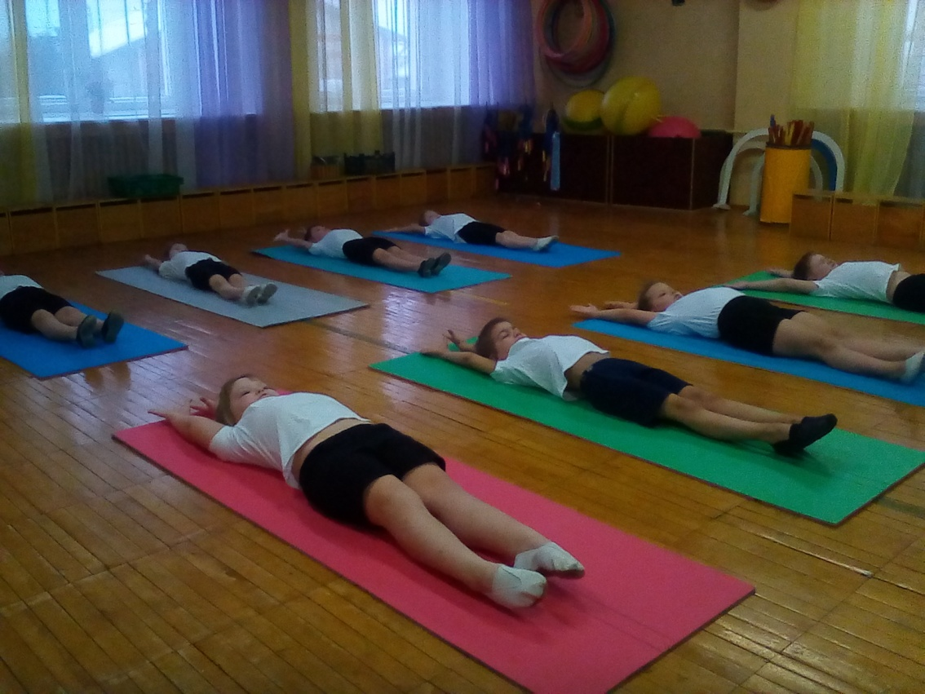


Slide 27
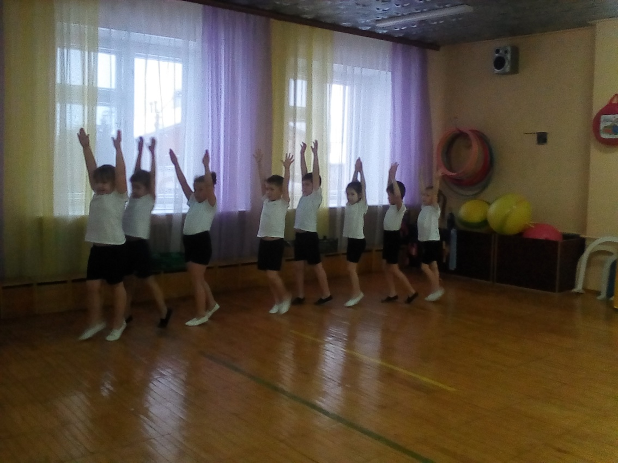
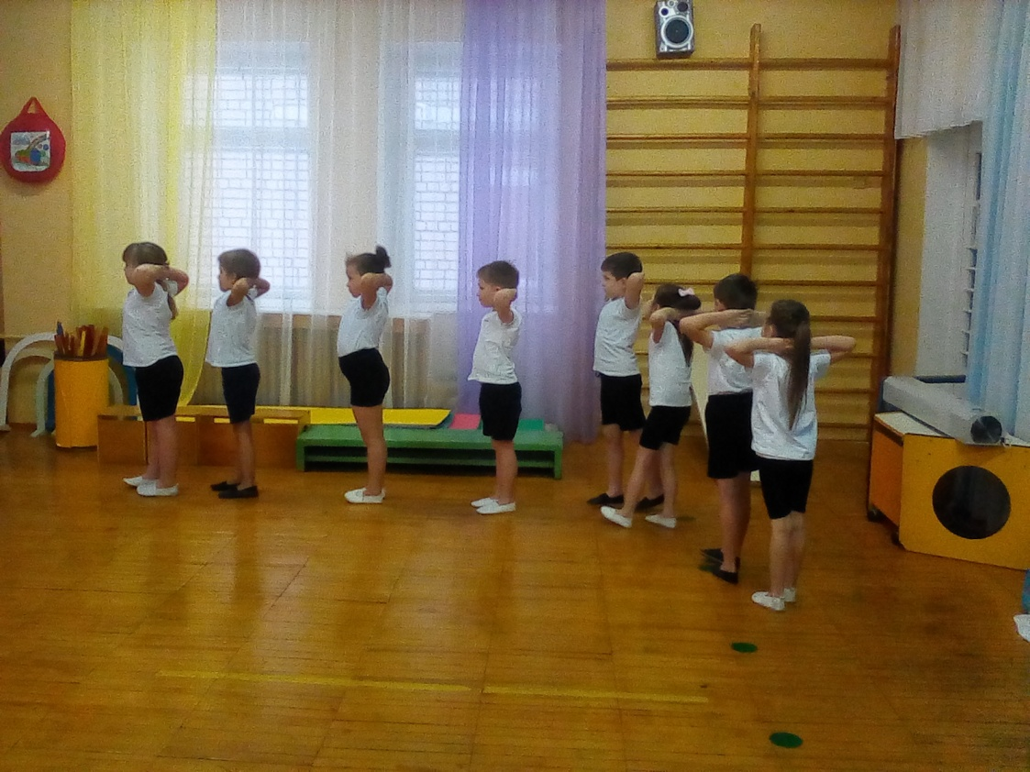
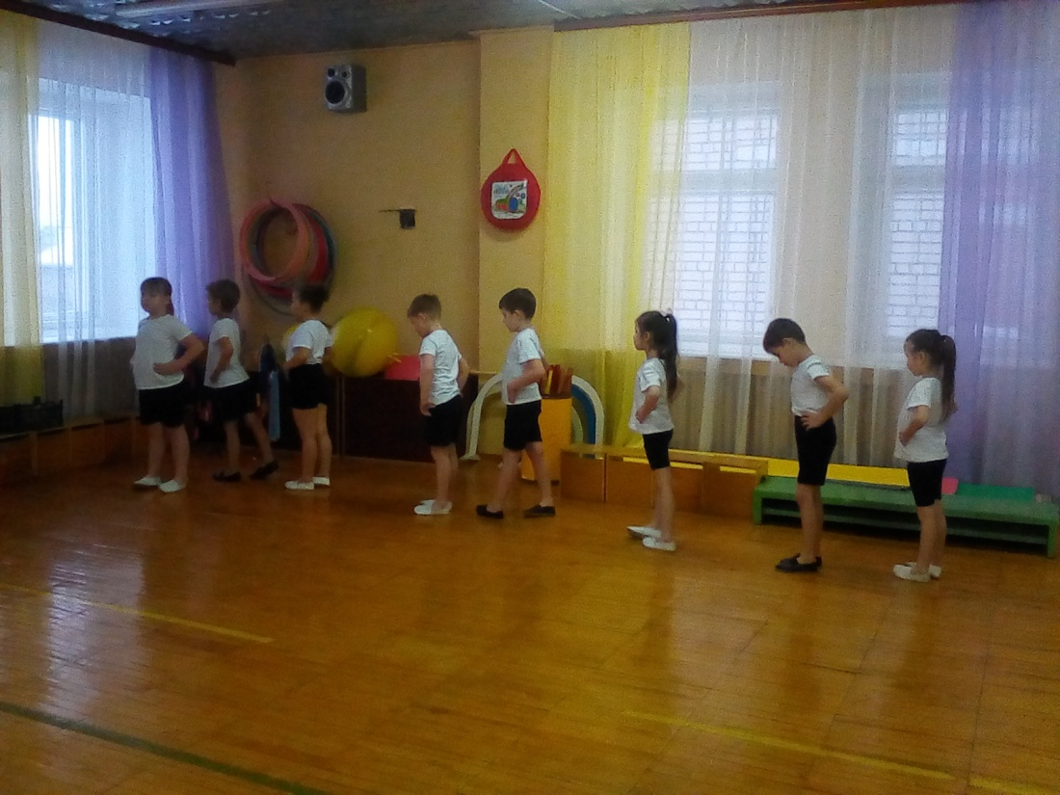
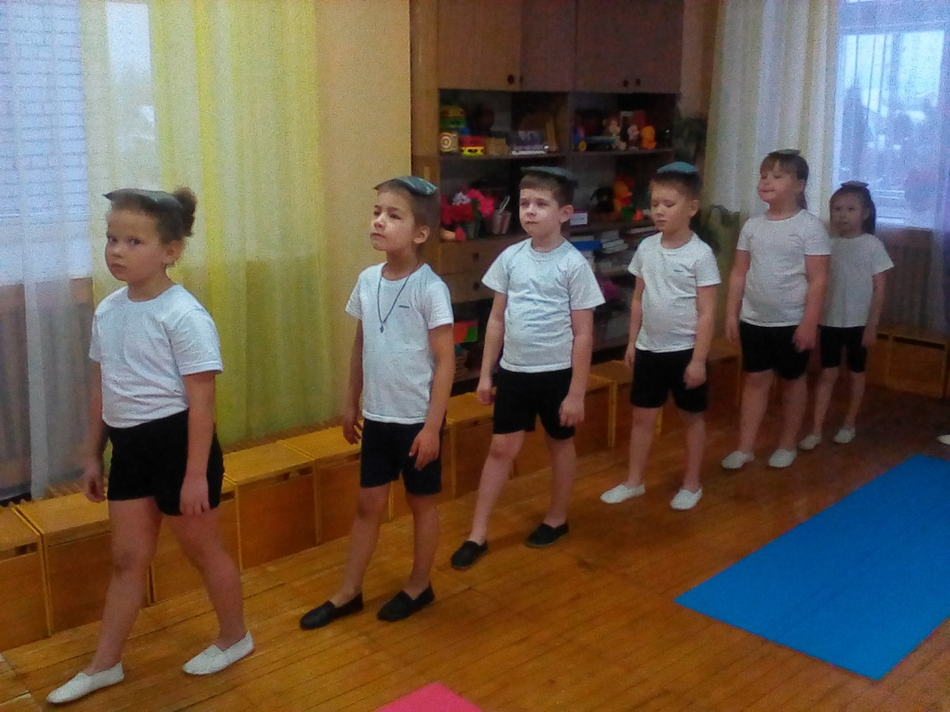

Slide 28
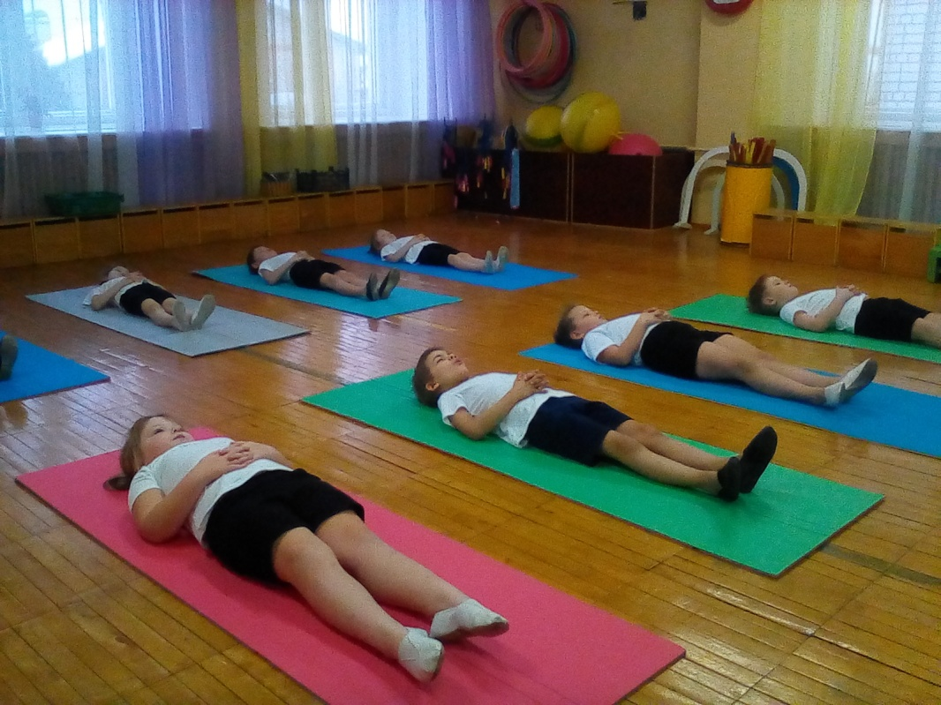
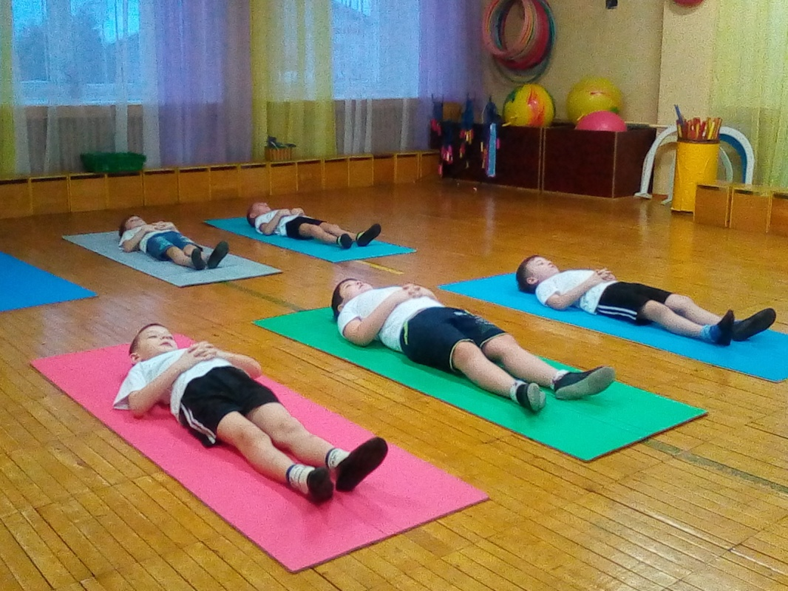
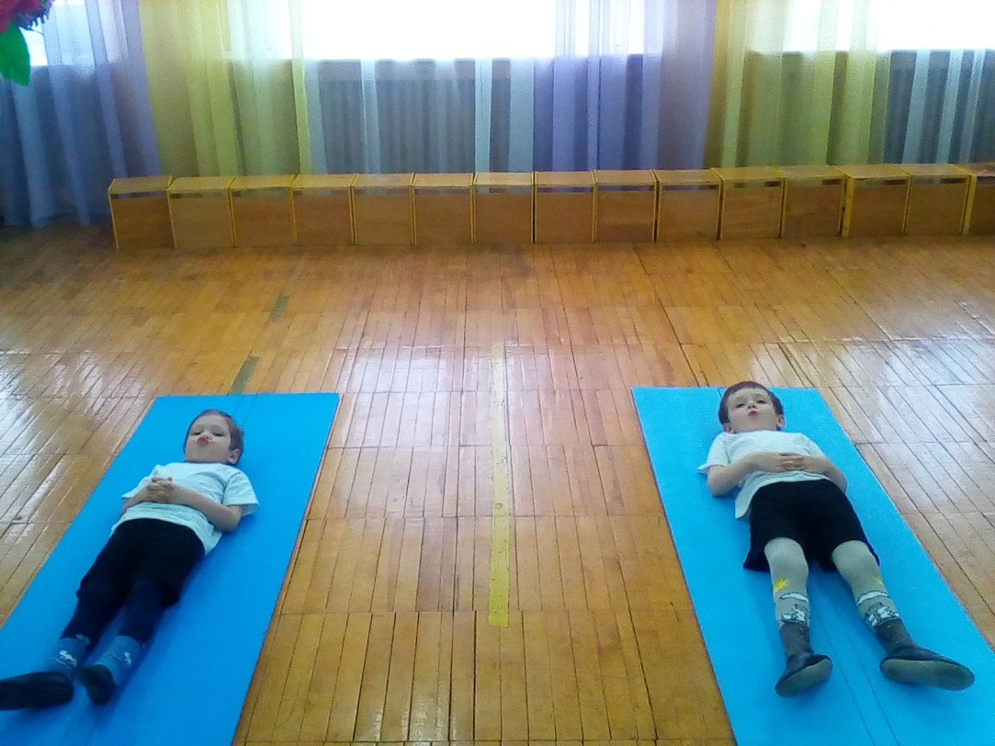
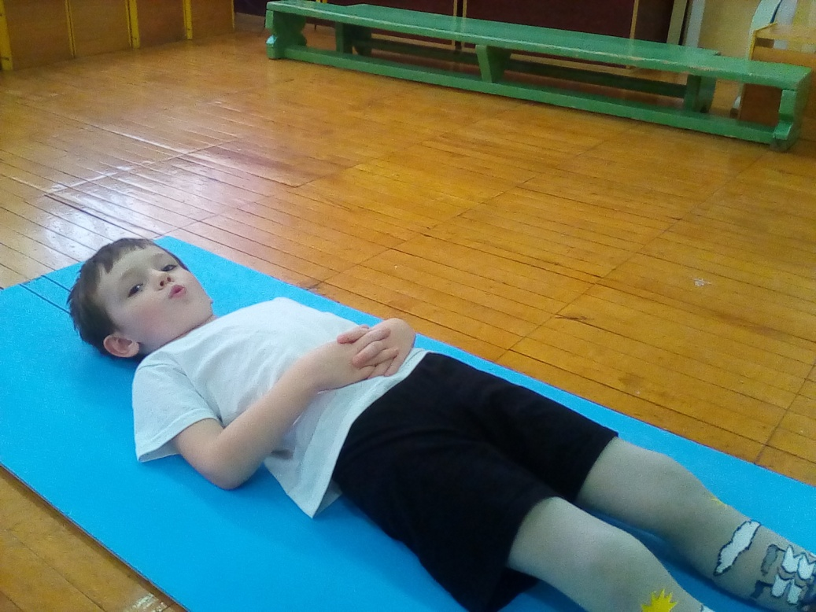

Slide 29
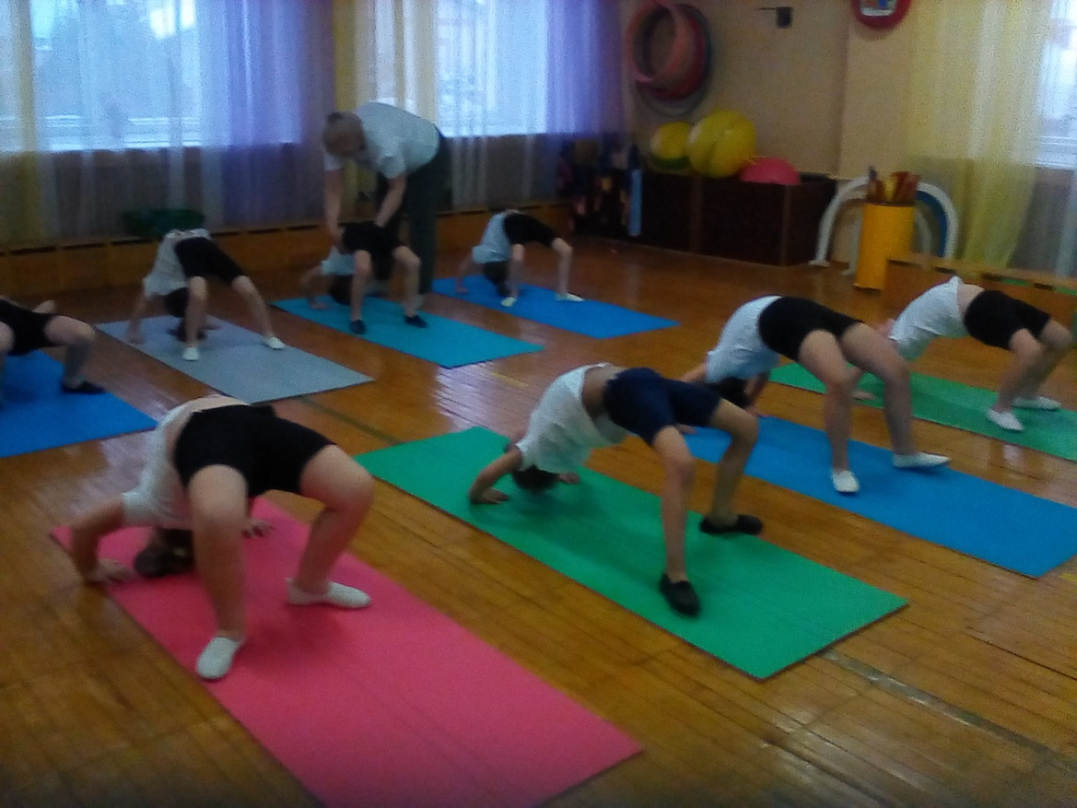
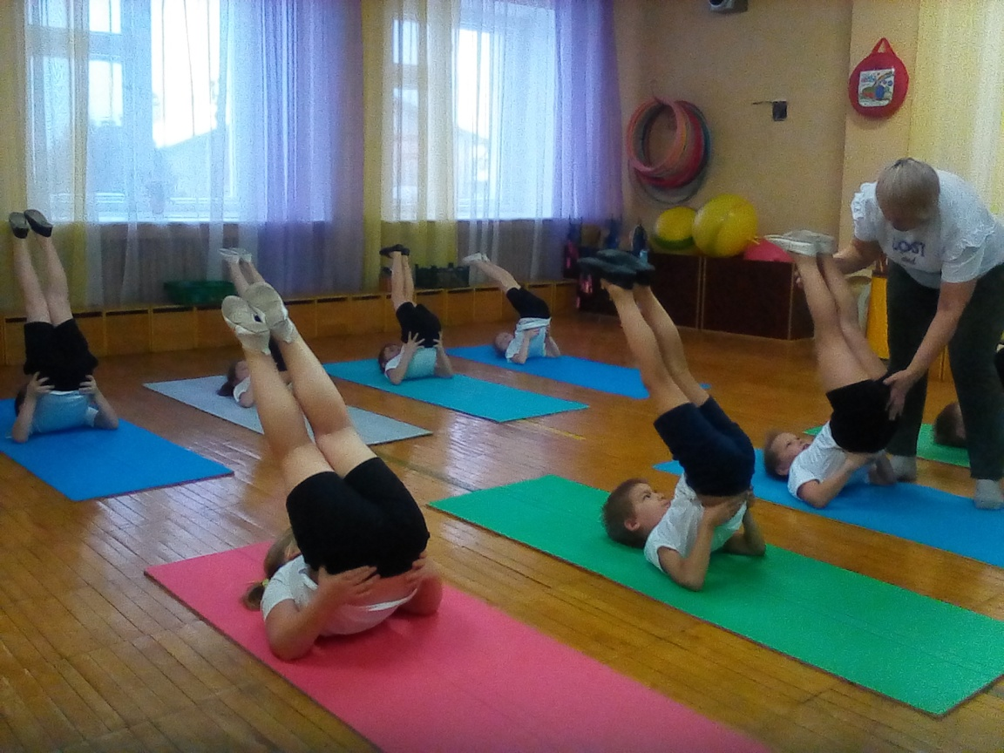
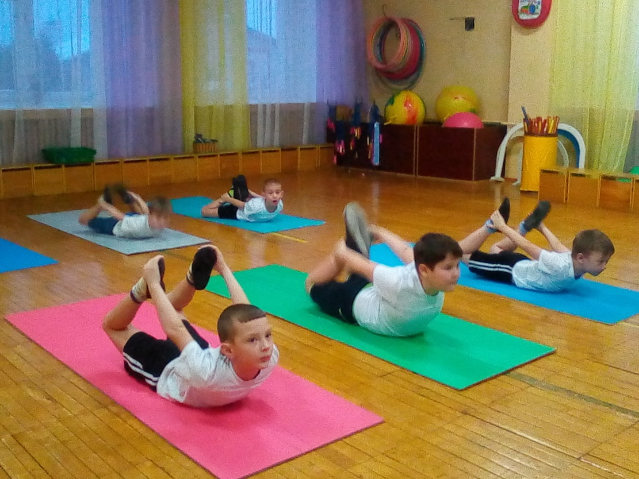
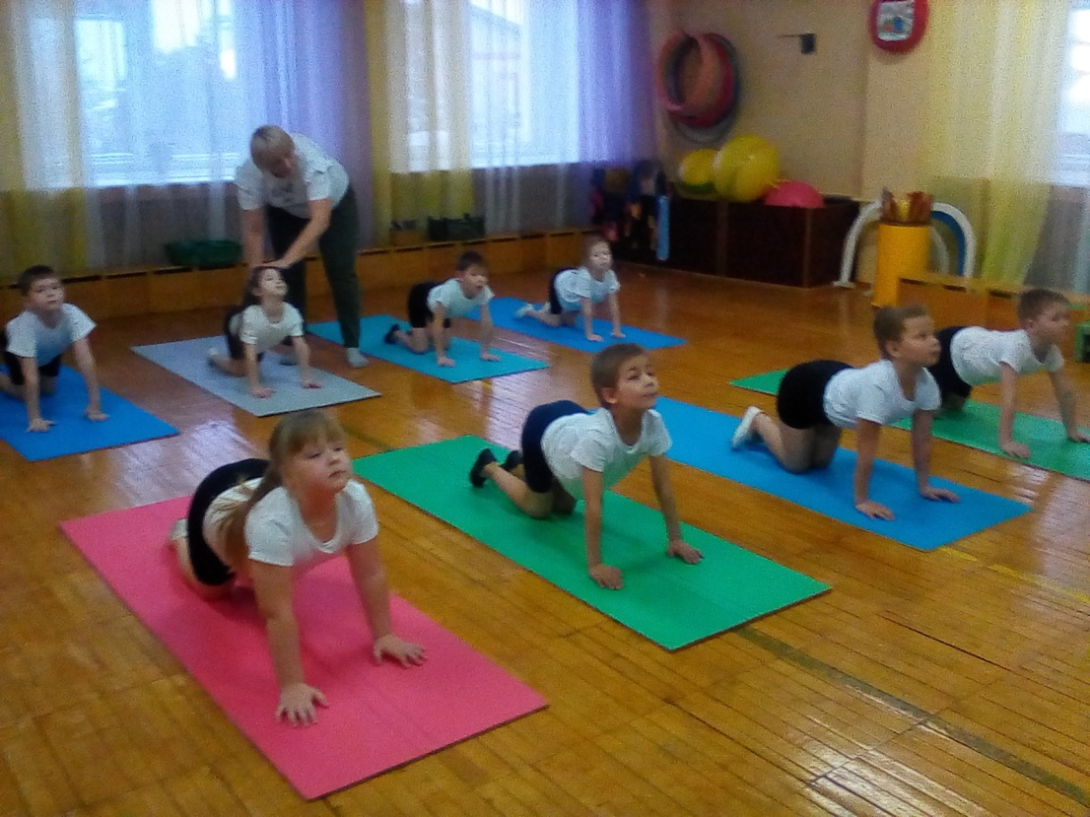

Slide 30
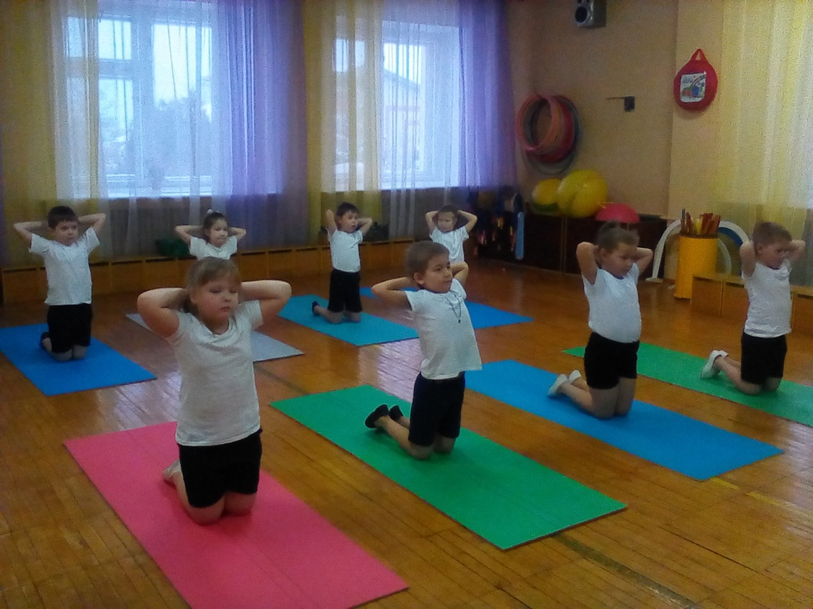




Slide 31




Slide 32





Slide 33




Slide 34




Slide 35




Slide 36


